Slide 1
МЫШЦЫ
УМК «Гармония» 3 класс
Презентация составлена
Коптевой С.Ю. , учителем начальных классов
ГБОУ СОШ № 322

Slide 2
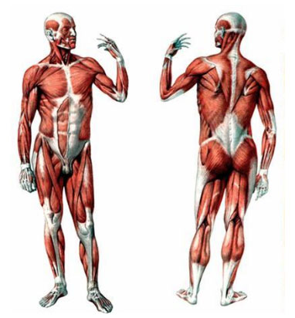
Тема:
МЫШЦЫ -
верные помощники
Notes:
мы

Slide 3
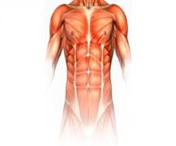
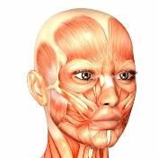

Какие бывают мышцы?
Какую работу выполняют мышцы?

Slide 4
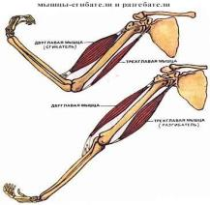
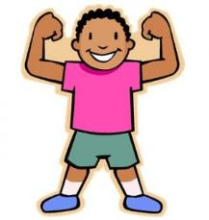
Как работают мышцы?
Как развивать мышцы?

Slide 5
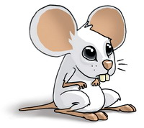

4 = Ц
мышцы
сухожилия

Slide 6
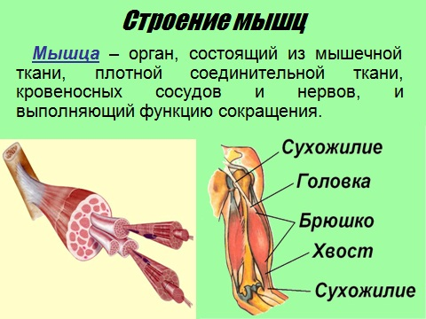

Slide 7

Мышцы | Работа мышц
мы
Мимика,
выразительность
Мышцы лица

Slide 8


Slide 9


Slide 10


Slide 11


Slide 12


Slide 13
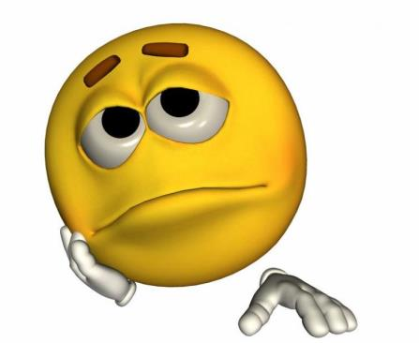

Slide 14


Slide 15


Slide 17
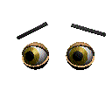

Slide 18


Slide 19
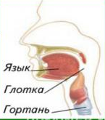
Мышцы | Работа мышц
Мышцы гортани мы
Продвигают пищу в желудок,
нужны для речи
Мышцы гортани

Slide 20

Мышцы | Работа мышц
мы
Заставляют кровь двигаться по всему организму
Мышцы сердца
Обеспечивают движение
Скелетные мышцы

Slide 21
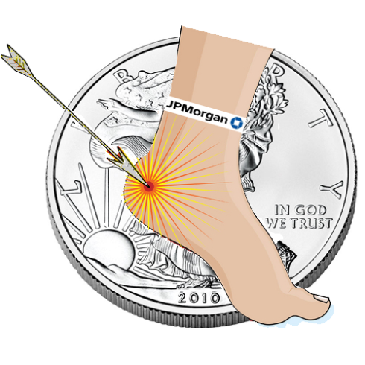
Ахиллово сухожилие

Slide 22

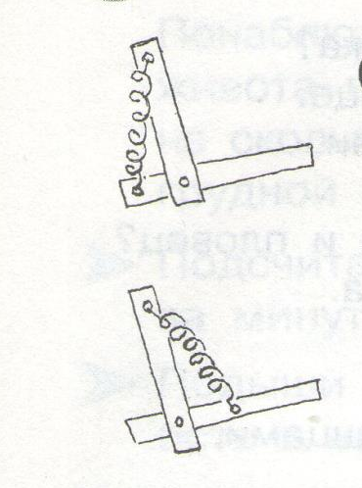
Как работают мышцы?
Мышцы-сгибатели и разгибатели

Slide 23
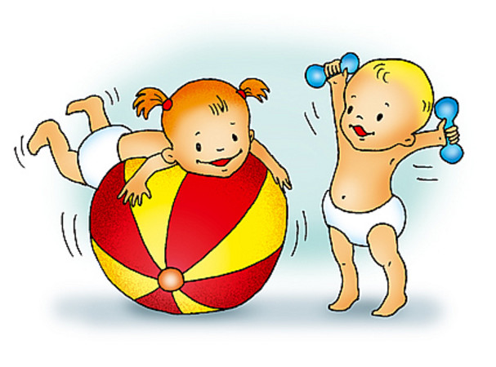
КАК РАЗВИВАТЬ МЫШЦЫ?
СОВЕТЫ

Slide 24
При составлении презентации использованы интернет - ресурсы

